Slide 1


Thơ
“ Ong và Bướm”
Tác giả Nhược Thủy

Slide 2
Con gì thích các loài hoa
Ở đâu hoa nở dù xa cũng tìm
Cùng nhau cần mẫn ngày đêm
Làm ra mật ngọt lặng im tặng người
(Là con gì?)

Slide 3





Slide 4


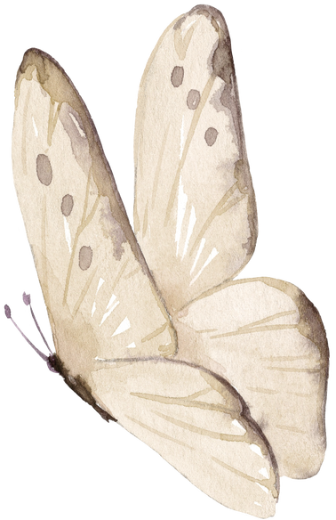

Con bướm trắng
Lượn cành hồng
Gặp con ong
Đang bay vội
Bướm liền gọi
Rủ đi chơi
Ong trả lời
Tôi còn bận
Mẹ tôi dặn
Việc chưa xong
Đi chơi rong
Mẹ không thích.
Thơ
Ong và Bướm

Slide 5






Con bướm trắng
Lượn cành hồng
Gặp con ong
Đang bay vội

Slide 6

Bướm liền gọi
Rủ đi chơi
Ong trả lời
Tôi còn bận

Slide 7


Mẹ tôi dặn
Việc chưa xong
Đi chơi rong
Mẹ không thích

